Slide 1
ITSS
Fait par Maély Giguère

Slide 2
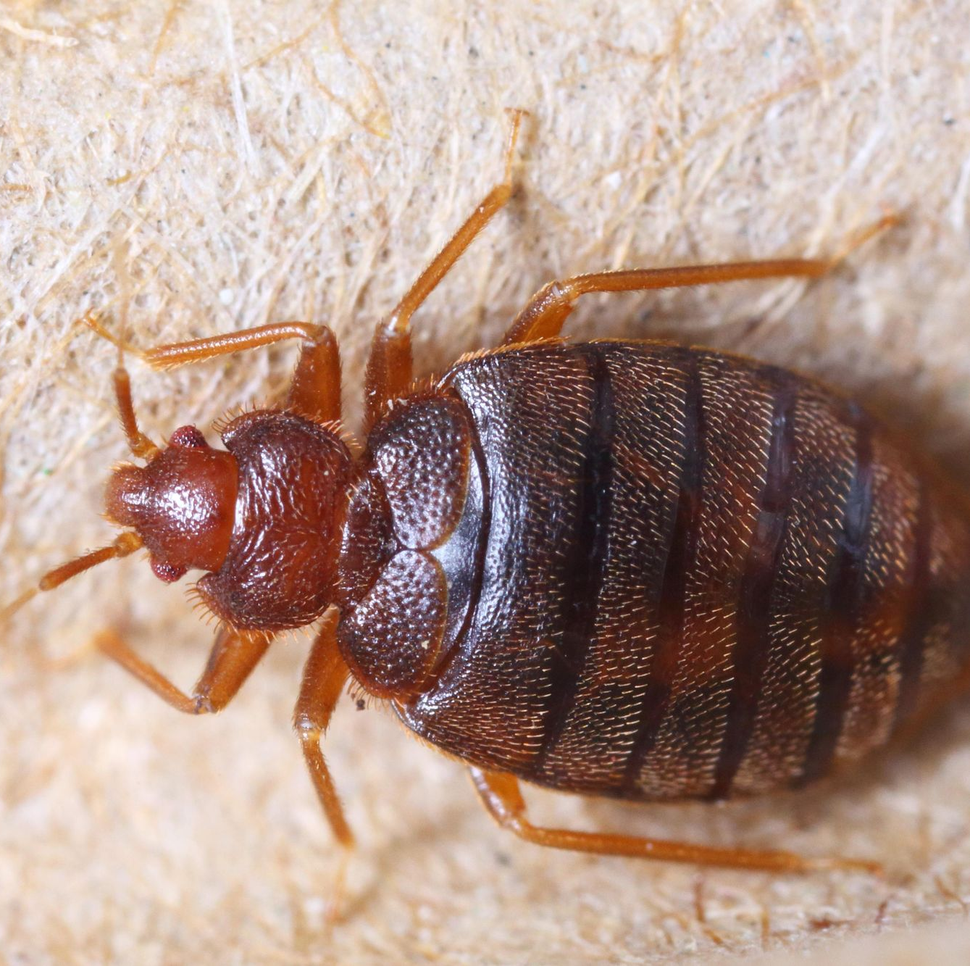
Morpions
Poux de pubis
Phtirus pobis
Transmission: Reltion sexuelle
Classification: parasite
Traitement: shampoing

Slide 3
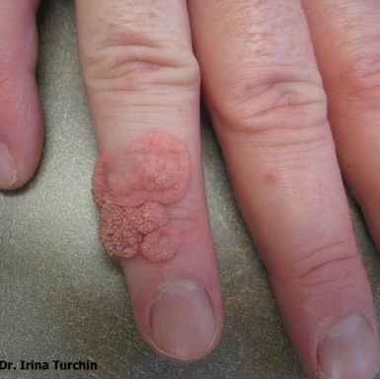
VPH
Virus papillon humain
Nom scientifique: Human Papillomavirus
Transmission: Reltion sexuelle
Classification : virus
Traitement : vaccin

Slide 4
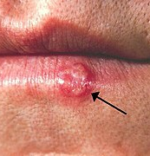
Herpès
Feux sauvages
Nom scientifique: Herpes simplex
Transmission: Reltion sexuelle
Classification : virus
Traitement : crème

Slide 5
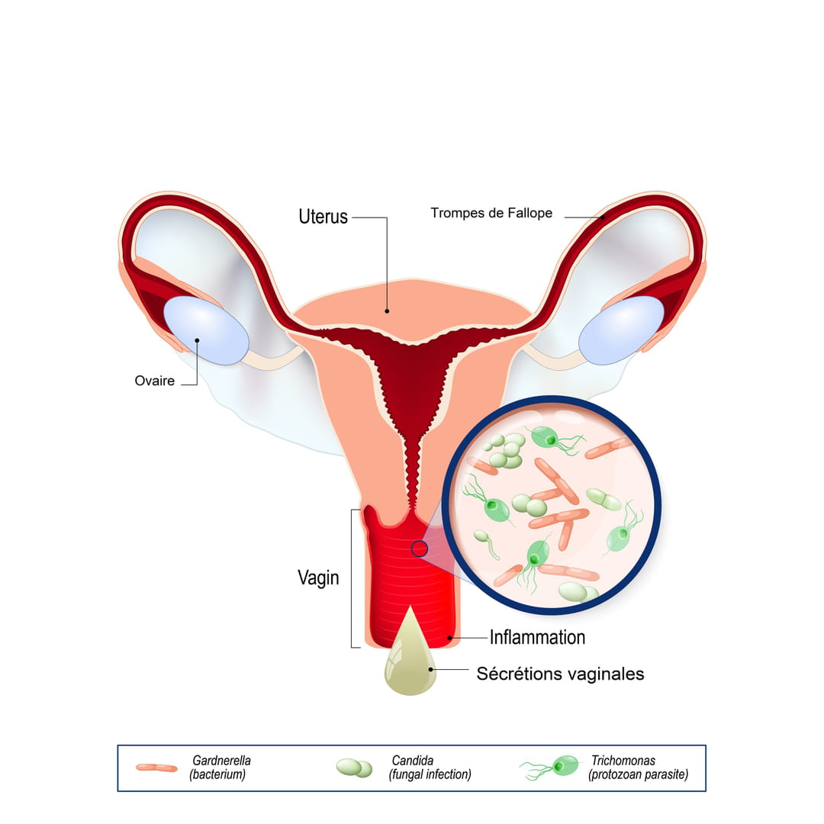
Vaginite à levure
Nom scientifique: Tricomonas vaginalis
Transmission: Reltion sexuelle
Classification : propiste
Traitement : crème

Slide 6
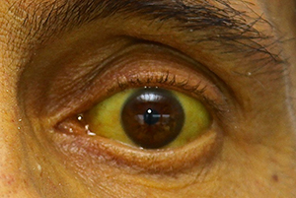
Hépatite B jaunisse
Nom scientifique: VHB
Transmission: Reltion sexuelle
Classification : virus
Traitement : vaccin

Slide 7
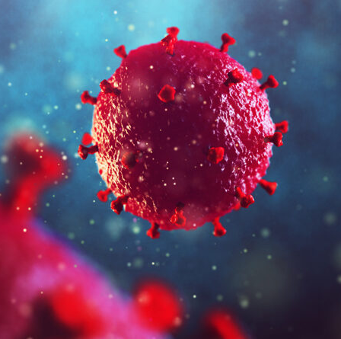
VIH
sida
Nom scientifique: HIV
Transmission: Reltion sexuelle
Classification : virus
Traitement : x~3 trithérapie

Slide 8
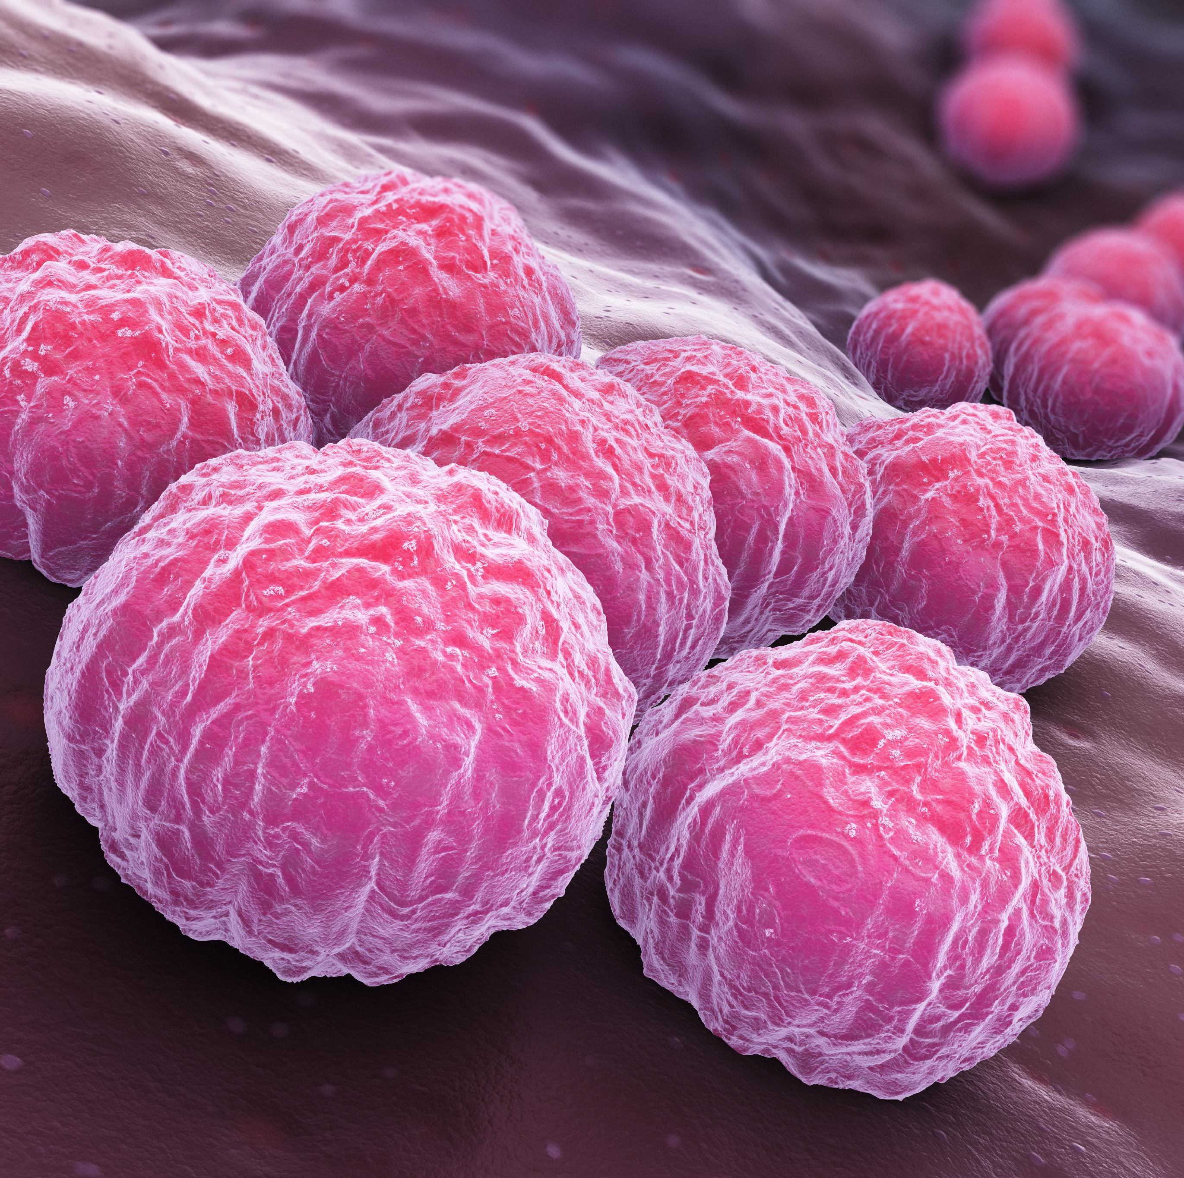
Chlamydia
Nom scientifique: chlamdia trachomatique
Transmission: Reltion sexuelle
Classification : bactérie
Traitement : antibiotique

Slide 9
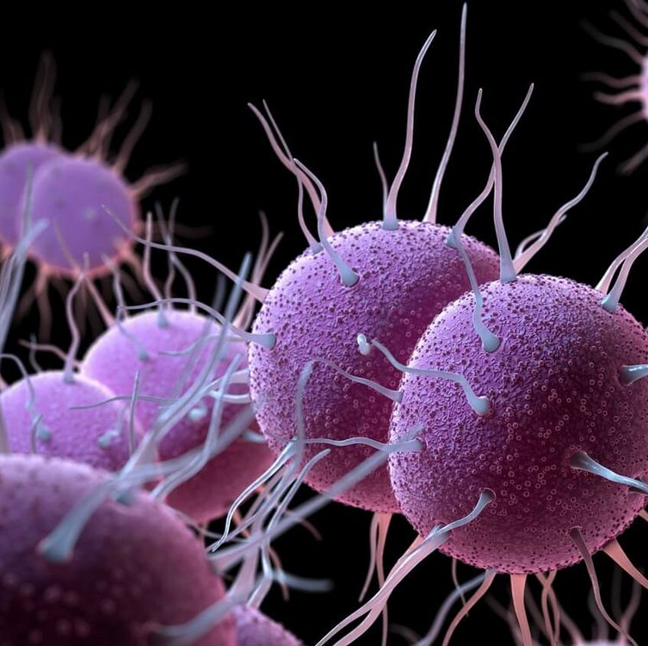
gonorrhée
Chaude pisse
Nom scientifique: Neisseria gonorrhoeae
Transmission: Reltion sexuelle
Classification : bactérie
Traitement : antibiotique

Slide 10
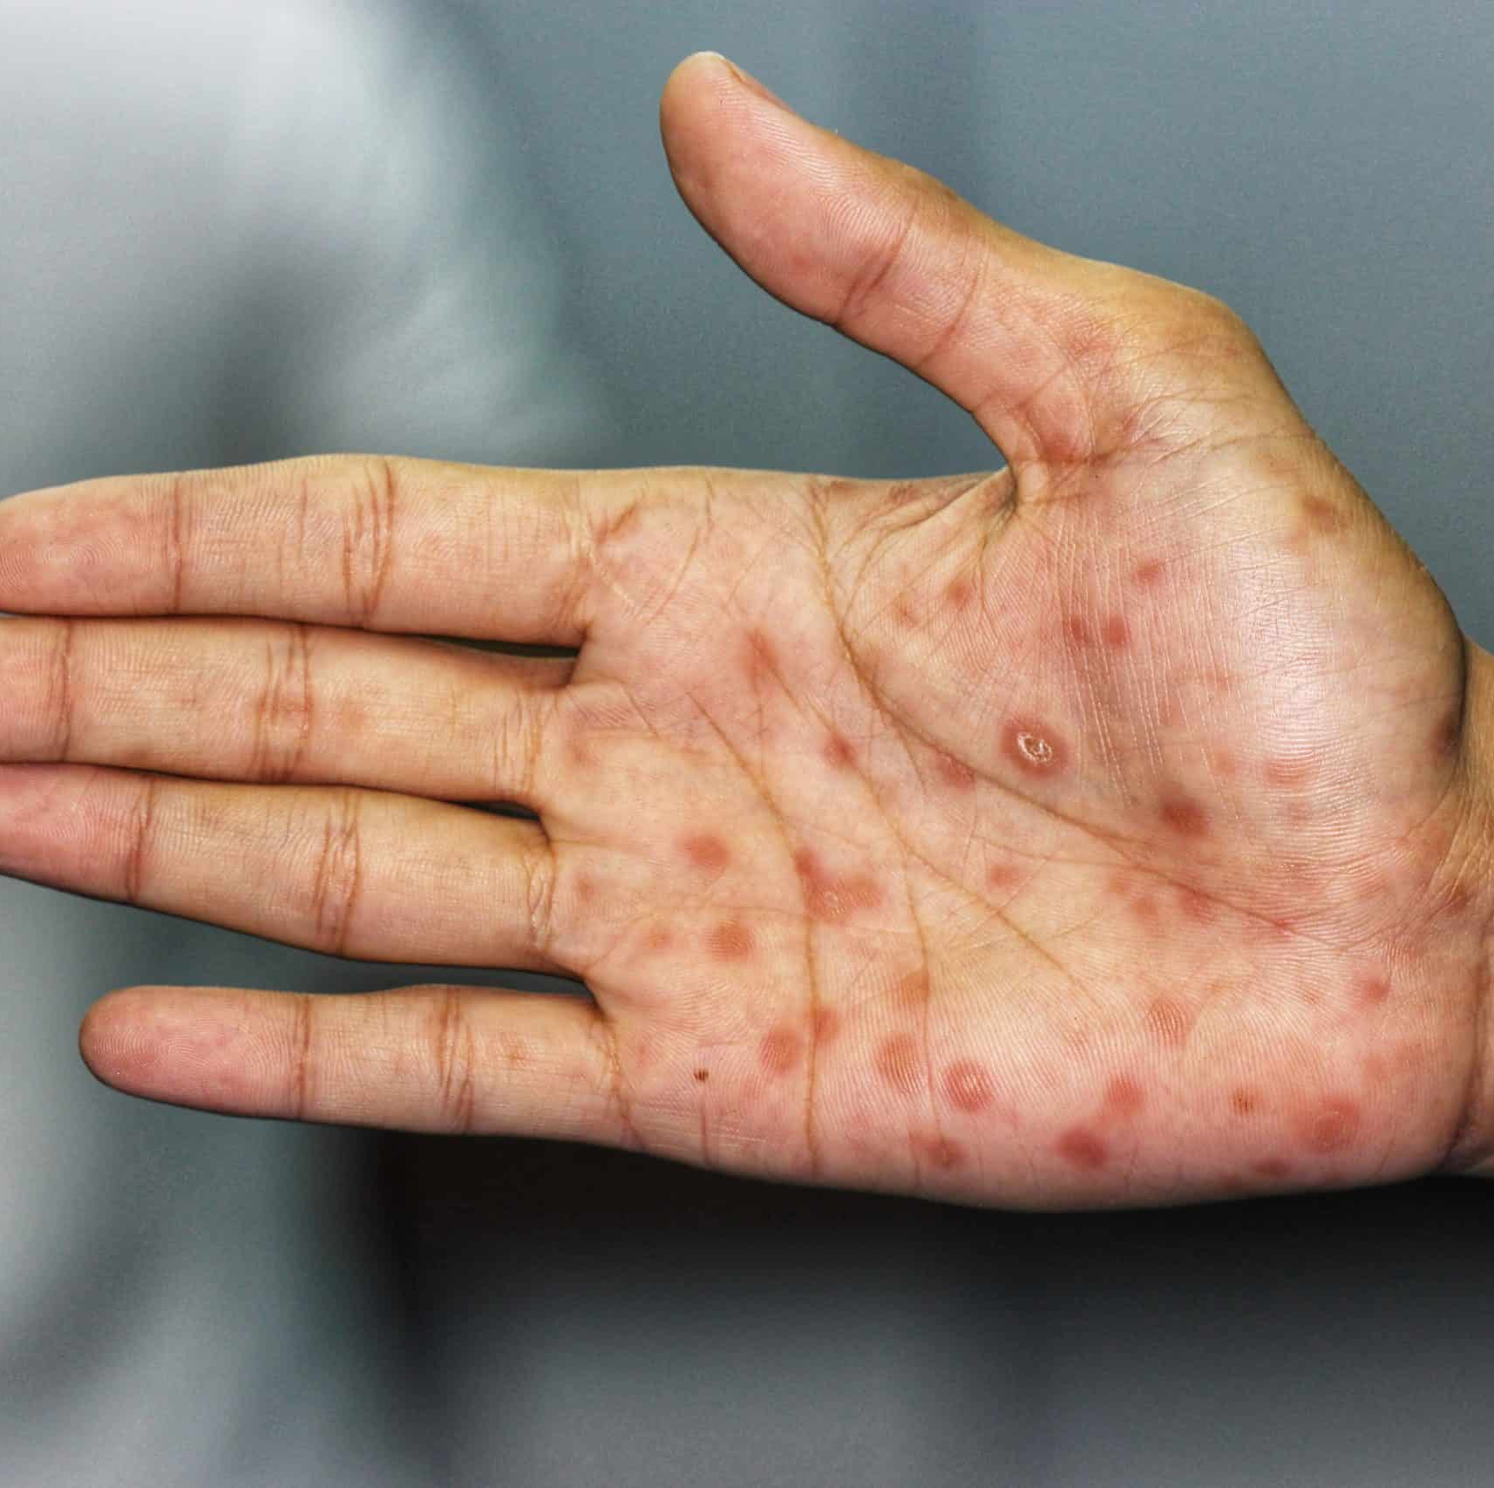
syphilis
Nom scientifique: grande vérole
Transmission: Reltion sexuelle
Classification : bactérie
Traitement : antibiotique

